Slide 1


T R A V E L
百年 校庆
个人日程管理网站
@哈啰沃德小组

Slide 2

01
组员介绍&代码分工
此部分内容作为文字排版占位显示 （建议使用主题字体）
目录
02
数据库部分设计
此部分内容作为文字排版占位显示 （建议使用主题字体）
03
功能展示&部分代码
此部分内容作为文字排版占位显示 （建议使用主题字体）
04
文档分工
此部分内容作为文字排版占位显示 （建议使用主题字体）

Slide 3

01
组员介绍&代码分工
Groupmates
And
Division of work

Slide 4

团队成员
Team
@李瑞峰 组长
1711347-计算机一班
前台展示祝福界面模板 + 作业模块
@李煦阳 组员
1711352-计算机一班
前台用户自定义计划模块

Slide 5


团队成员
Team
@李泓萱 组员
1711432-计算机一班
后台学院管理者发布模块
@王新元 组员
1711384-计算机二班
前台校级活动报名模块

Slide 6
02
数据库设计
及分工
Design of database

Slide 7

数据库设计过程
design process
线下讨论，确定最初版本
本次讨论4人确定了网页的基本需求和对应的数据库表
线上交流，进一步完善
在之后的开发过程中，通过线上的交流完善初版数据库，并依照个人特定的需求，加入一些独立的表
部署在服务器
项目需求基本和各个模块明确后，将完善的数据库部署云端共同测试，进行一些细节的调整修改

Slide 8
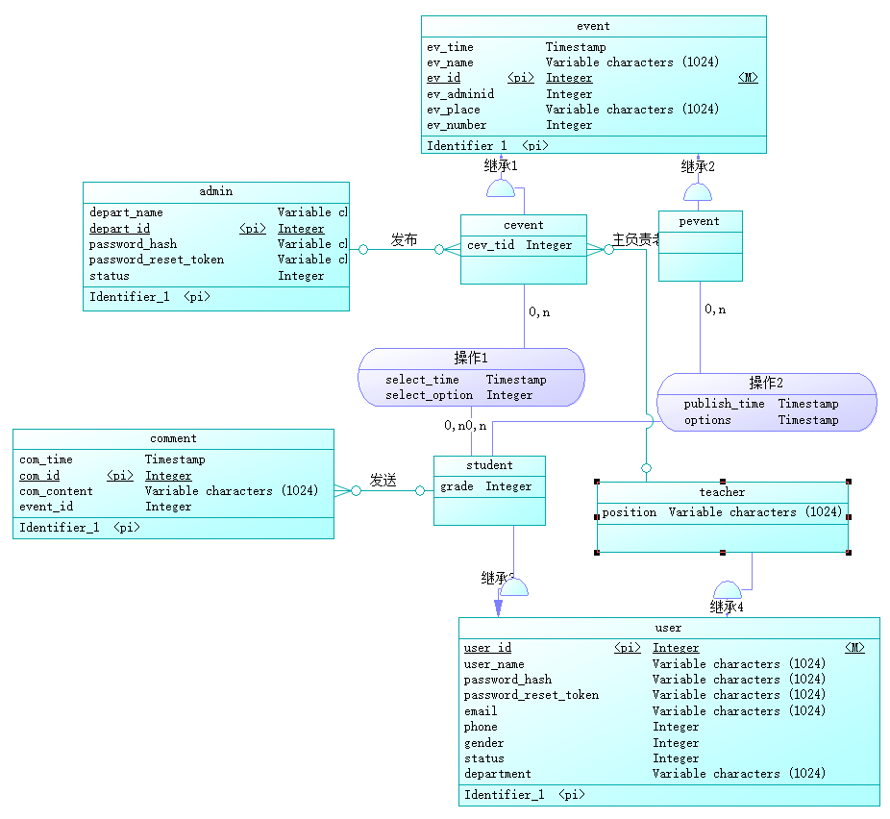
数据库细节展示
根据项目需求形成数据库初步想法
由@李泓萱主要整理与发布
7月16日
7月12日
数据库终版定稿，与服务器相连
7月4日
汇总各成员修改与新增的表单与属性
7月2日
设计完成数据库初稿
课下讨论项目需求

Slide 9
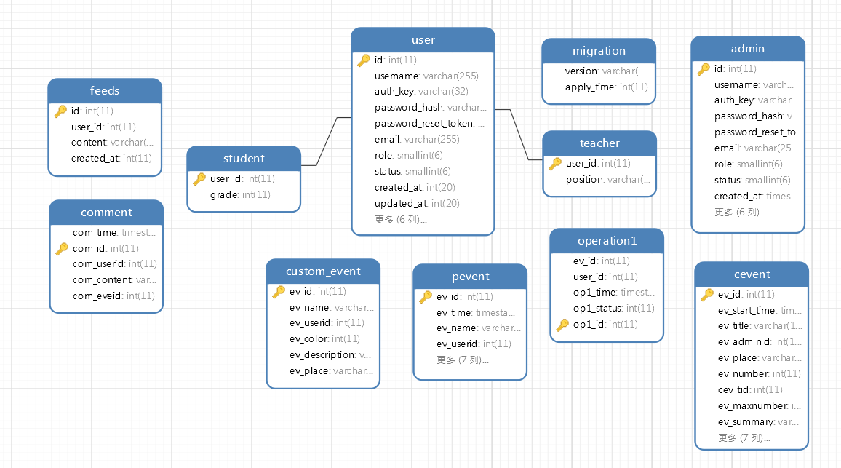
数据库细节展示
由@李泓萱主要整理与发布
终版数据库
项目共9个实体，11张表
使用php语句写外键关系
采用两张登陆表实现前
后台分离操作
https://github.com/Hughshine/nku-calendar/wiki/%E8%AE%BE%E8%AE%A1%E6%96%87%E6%A1%A3#%E6%95%B0%E6%8D%AE%E5%BA%93%E8%AE%BE%E8%AE%A1

Slide 10
03
功能展示
&
部分代码

Slide 11
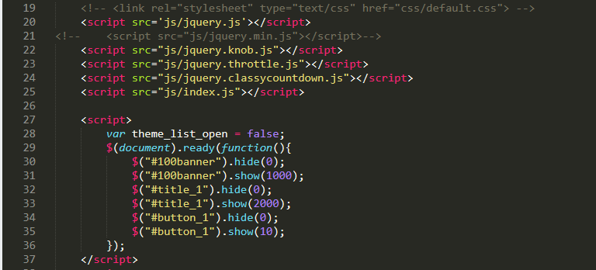


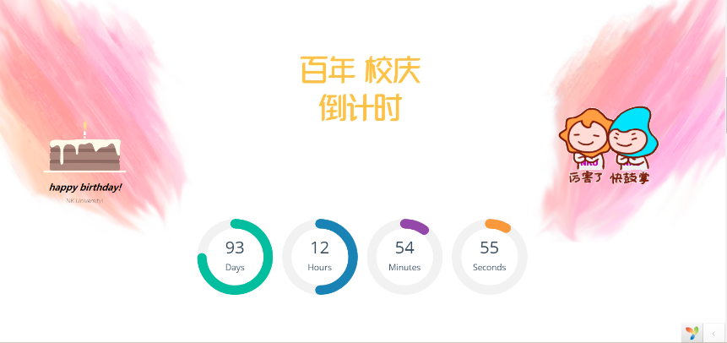
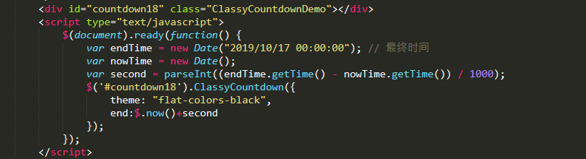
前台欢迎界面
Welcome Page @李瑞峰
大体布局套用模板
1. 南开校庆主题图片
2. 调试添加了一些动态插件和设计图形
3. 用JS为界面添加了动态效果
4. 百年倒计时的实现
更多细节代码，尽在github

Slide 12
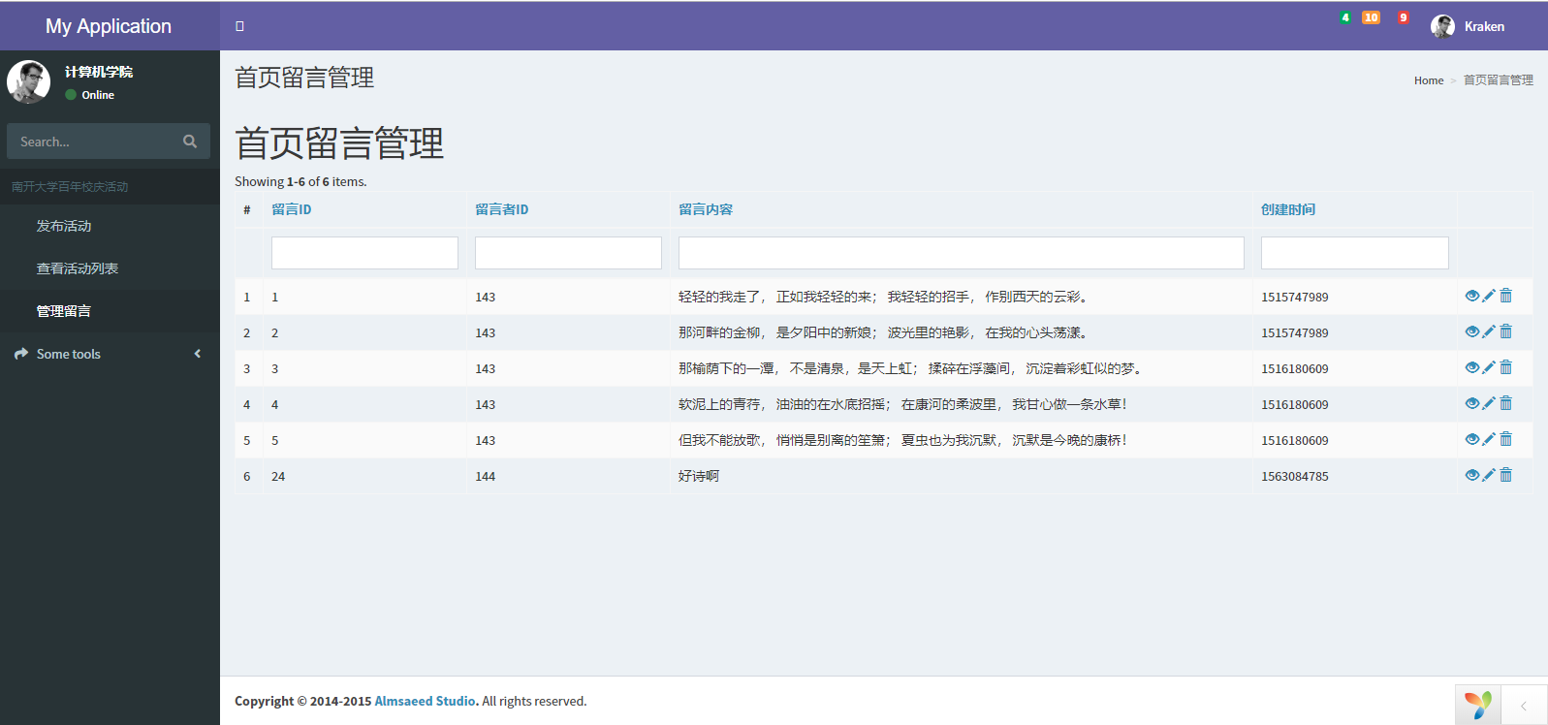
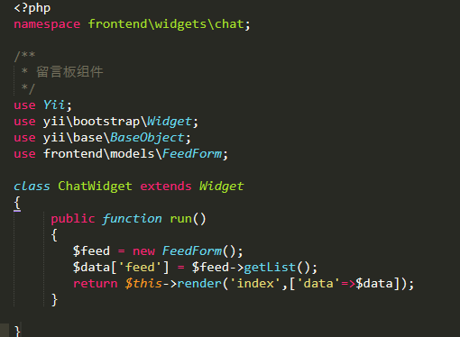

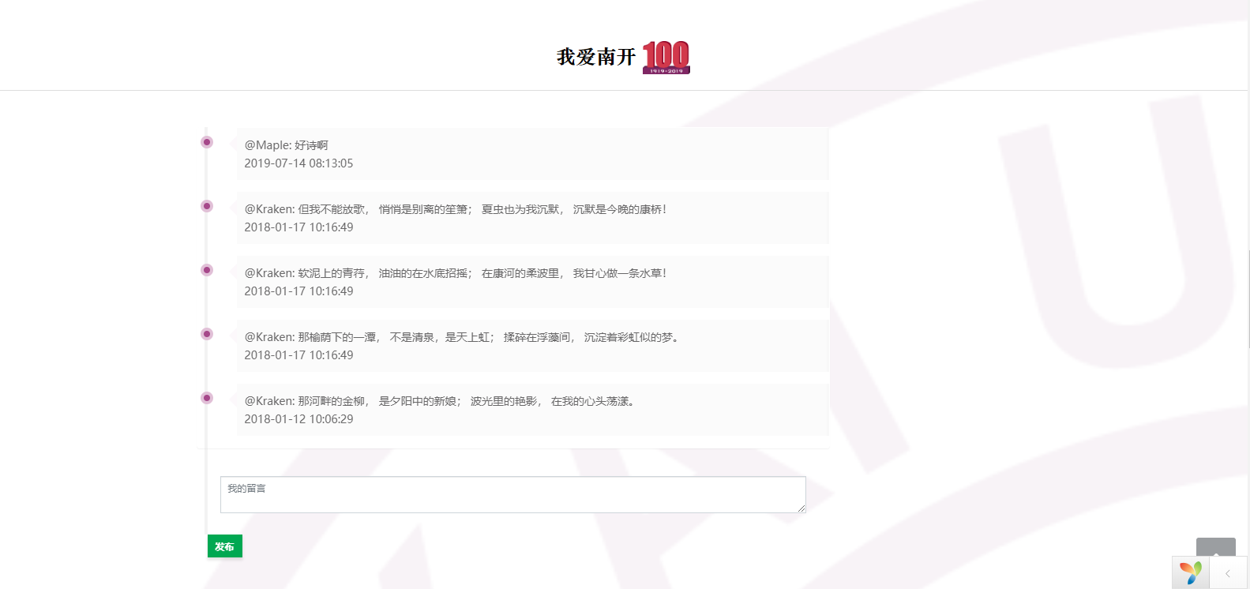
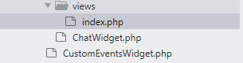
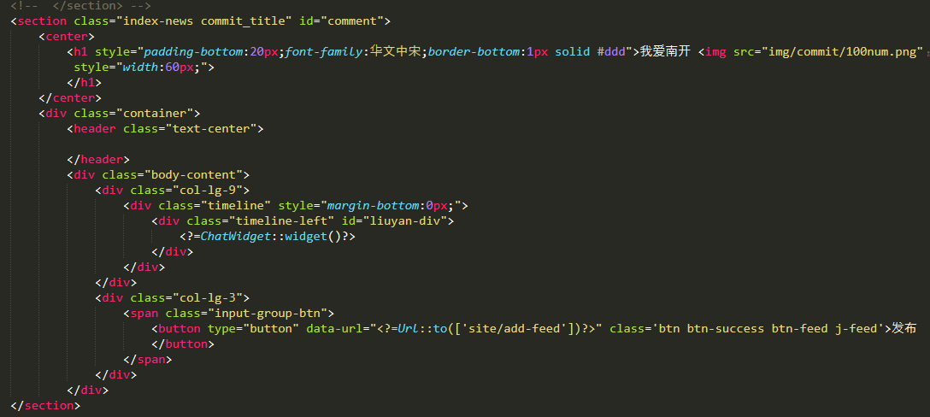
祝福页面
Best wishes for NKU @李瑞峰
样式设计
运用了Widget
样式使用了网上写好的样式
功能
无论是否登录，都可以看到大家都评论
登录后，可以发布自己的留言
管理员可以在后台查看，编辑和删除用户留言

Slide 13
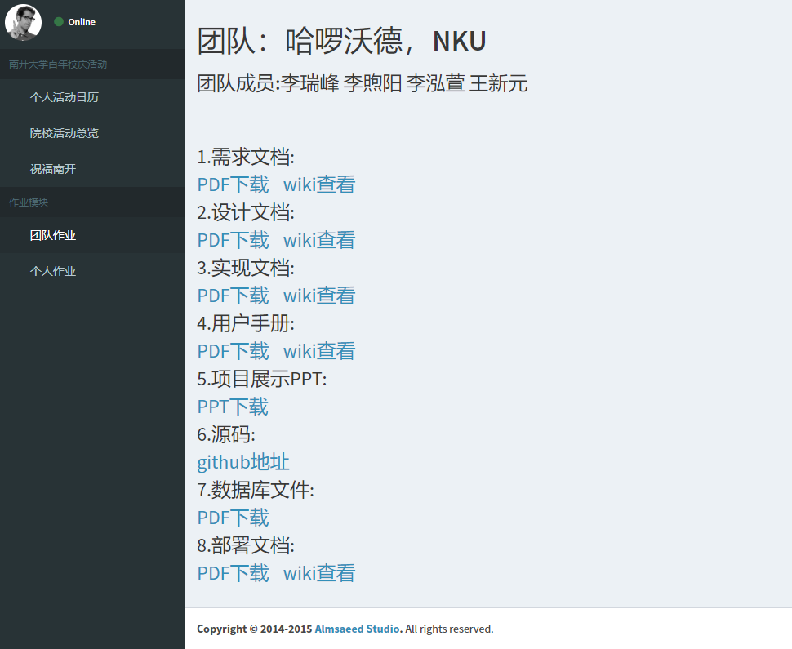
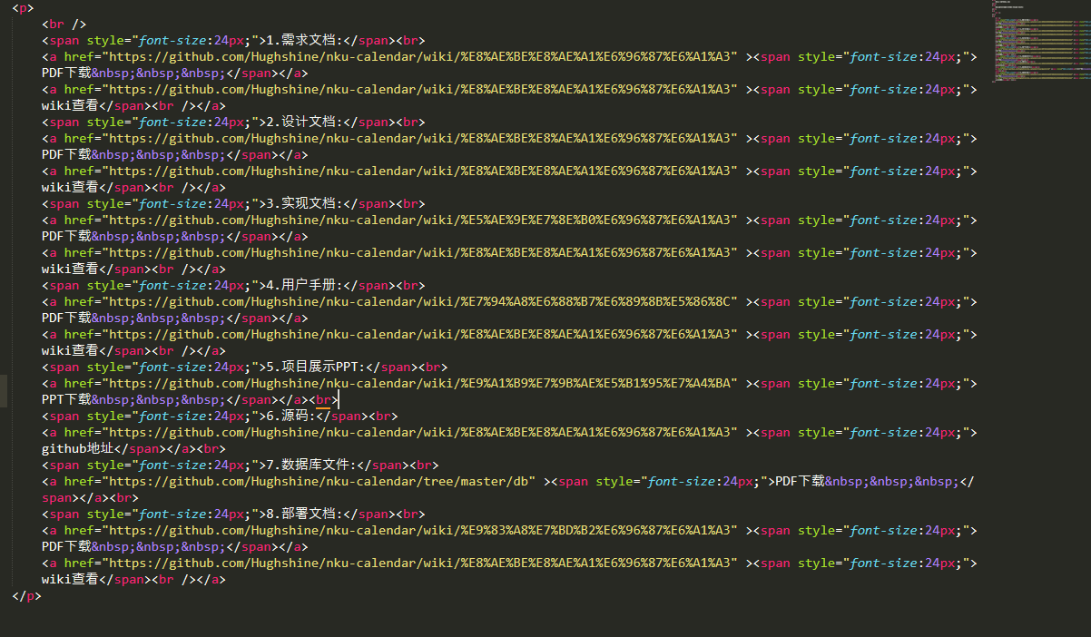
作业模块
Enter some English title here @李瑞峰
Wiki查看
本项目的协作和相关的文档全部在仓库的wiki上，我们建立了传送门
PDF下载
为了使老师更简单粗暴的查看作业，我们导出了PDF并提供下载服务
代码实现
点击此处输入文本内容点击此处输入文本内容

Slide 14
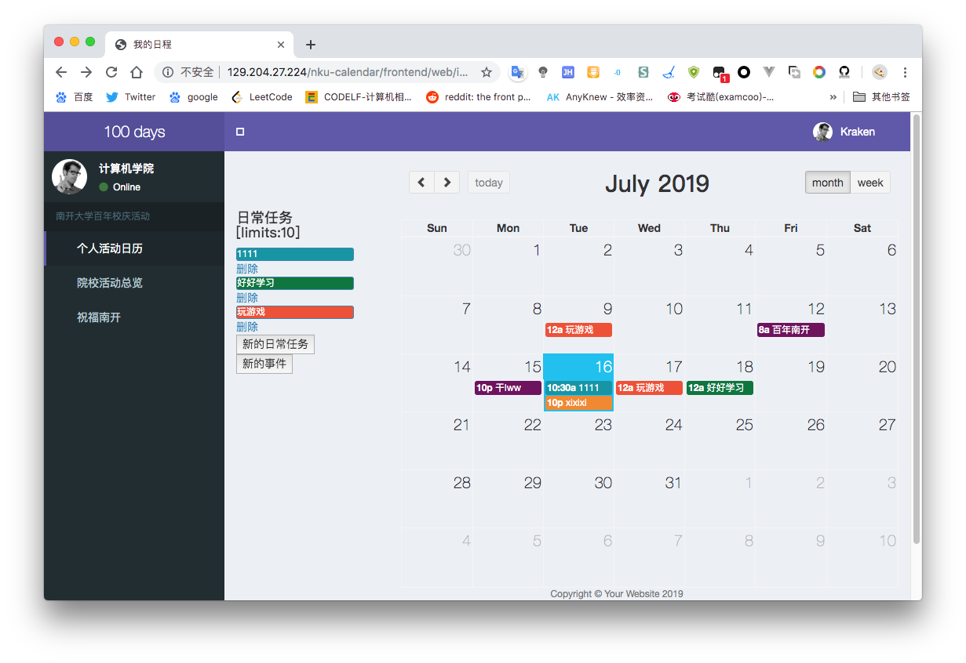
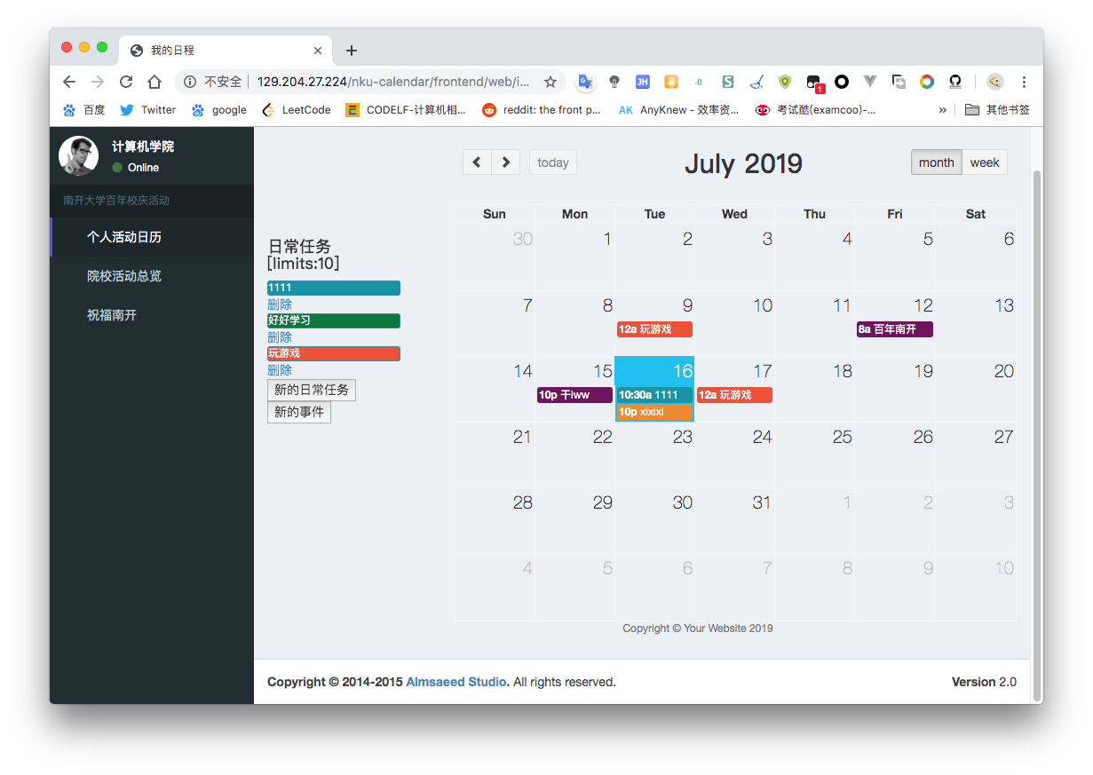
前台用户自定义计划模块
Custom Scheduling @李煦阳
活动总览
可查看院校活动以及个人安排。
便捷的活动管理方式
拖拽添加活动，点击即修改。
https://github.com/Hughshine/nku-calendar/wiki/%E5%AE%9E%E7%8E%B0%E6%96%87%E6%A1%A3#3-%E5%89%8D%E5%8F%B0%E7%94%A8%E6%88%B7%E8%87%AA%E5%AE%9A%E4%B9%89%E8%AE%A1%E5%88%92%E6%A8%A1%E5%9D%97-%E6%9D%8E%E7%85%A6%E9%98%B3

Slide 15
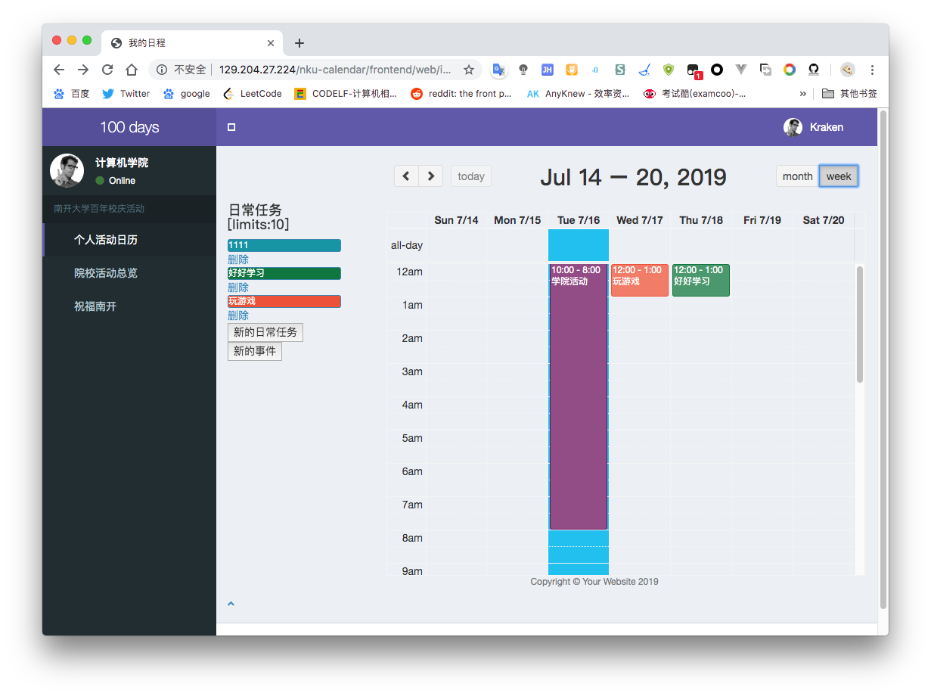
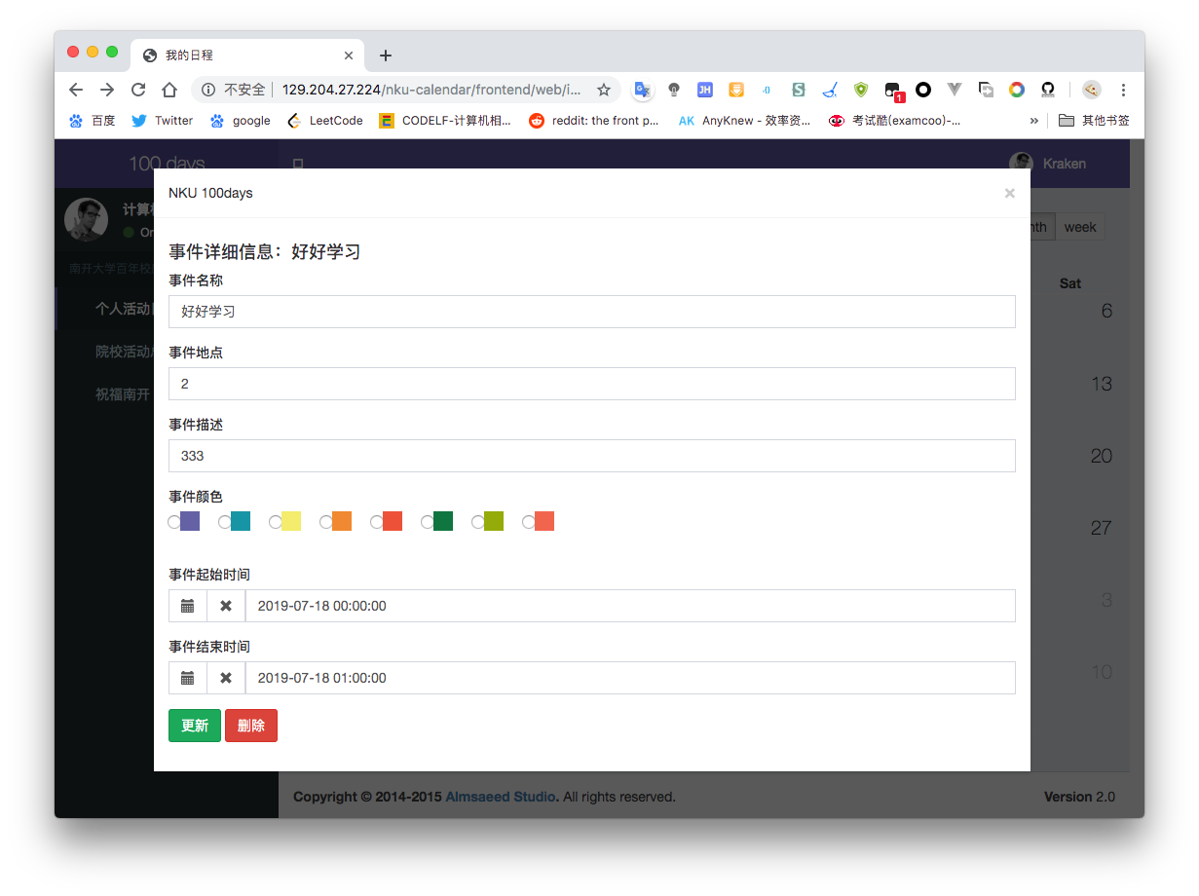
前台用户自定义计划模块
Custom Scheduling @李煦阳
管理自定义活动
可以调整类别地点、颜色等。
多视角
以周为跨度。
更多内容还请探索...

Slide 16

前台用户自定义计划模块
Custom Scheduling @李煦阳
代码实现
视图层：模板修改、根据用户信息ajax动态加载、自定义视图组件（widget）、添加javascript脚本以增加交互性。
控制层：定义内部接口，数据检查、操纵，渲染控制。
模型层：定义静态资源，封装常用函数。
https://github.com/Hughshine/nku-calendar/wiki/%E5%AE%9E%E7%8E%B0%E6%96%87%E6%A1%A3#%E4%BB%A3%E7%A0%81%E5%AE%9E%E7%8E%B0-1

Slide 17
前台院校活动板块
Frontend——Cevent @王新元
院校活动的总览与详情
用户可在活动总览中查看活动名称、海报、时间、地点等信息，同时可以在活动详情页面额外查看活动介绍、评论情况等信息
院校活动的报名与取消
评论的提交与查看
用户可在活动详情页面进行参加活动、退出活动的操作，并会得到根据个人状态与课程状态反馈的操作结果
用户可在活动详情页面对该院系活动发表自己的评论、意见与看法，同时可以在页面右侧查看最近评论

Slide 18
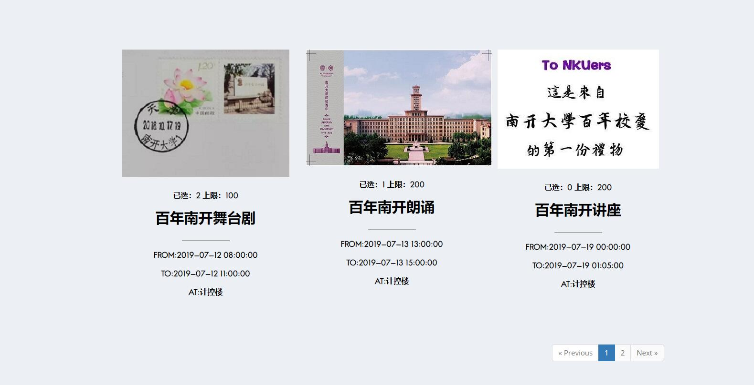
院系活动总览
Cevent——Overall @王新元
总览
用户可以在总览页面查看活动名称、报名情况、海报、时间、地点等信息
页面
总览页面根据需求完成页面设计与分页功能

Slide 19
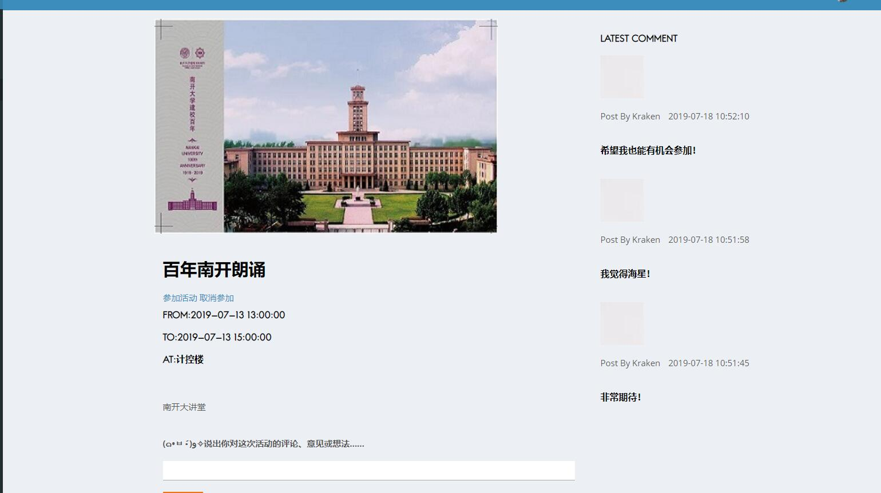
院系活动详情
Cevent——detail @王新元
用户可以在活动详情页面额外查看活动介绍、评论情况等信息
用户可在活动详情页面进行参加活动、退出活动的操作，并会得到根据个人状态与课程状态反馈的操作结果

Slide 20
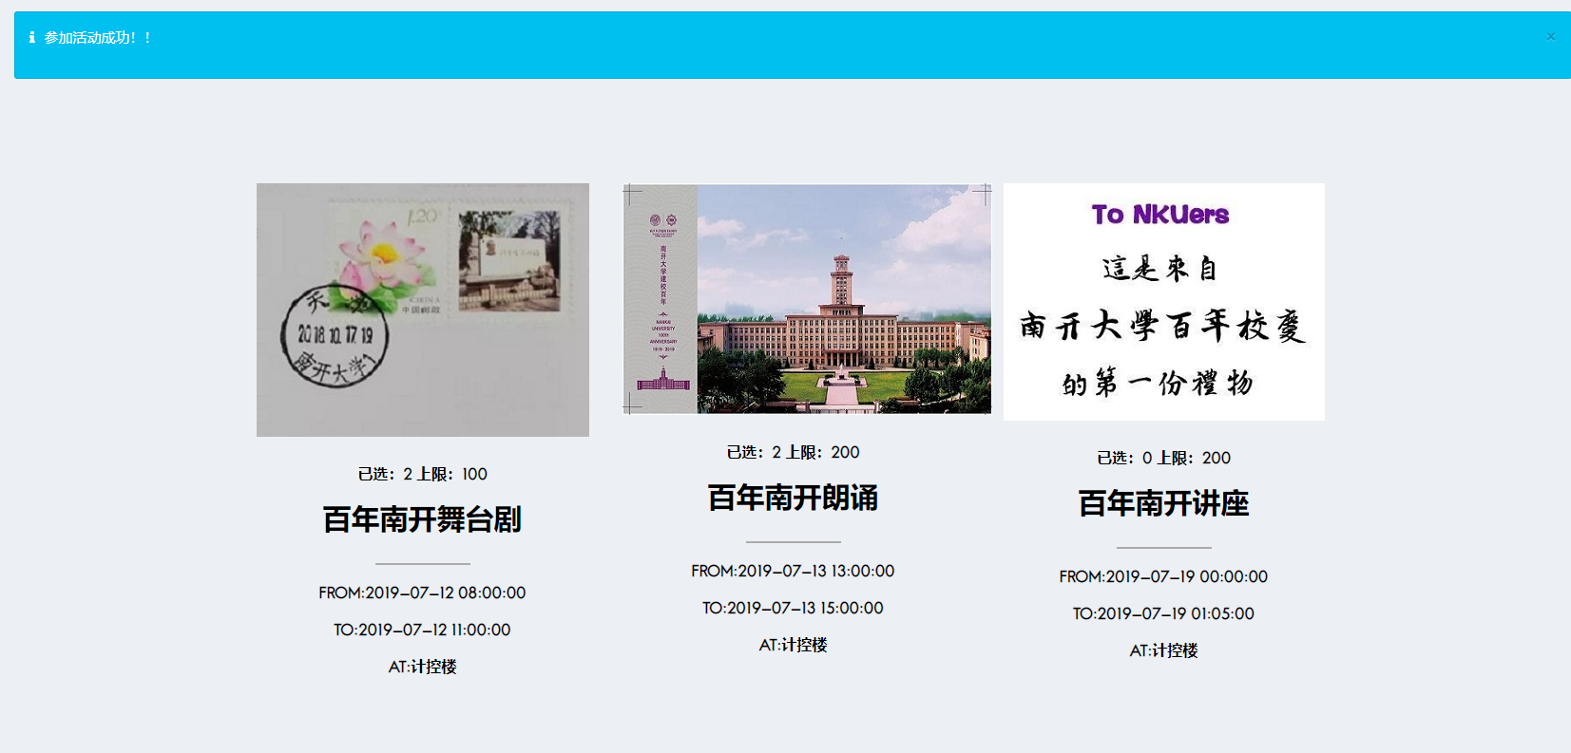
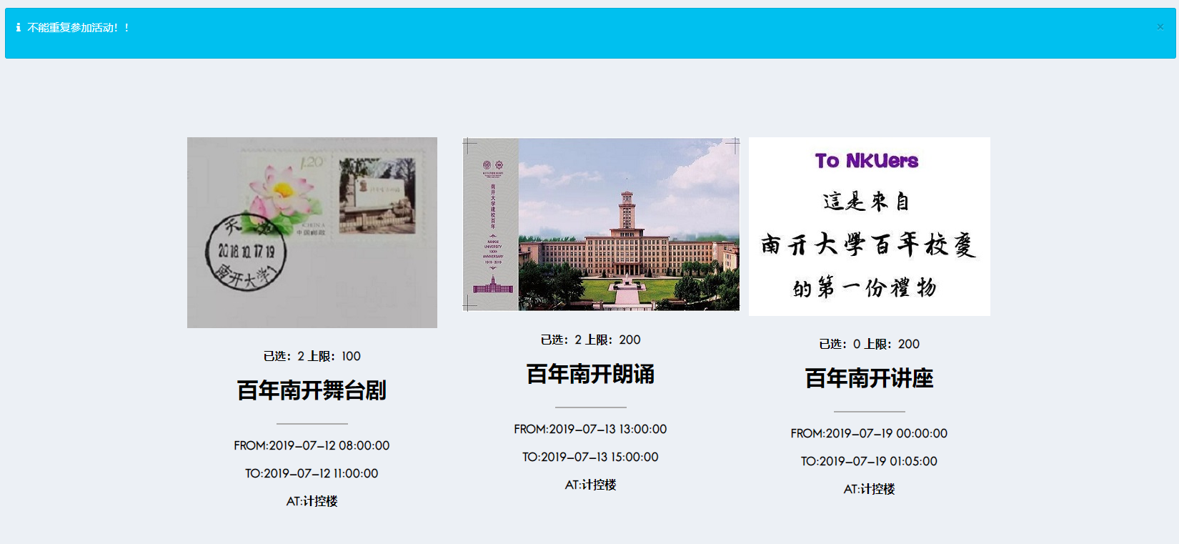

院系活动参加操作
@王新元
参加成功
Validate检验后符合要求
不能重复参加
当前用户已经参加活动
人数已达上限
活动参与人数已达上限

Slide 21
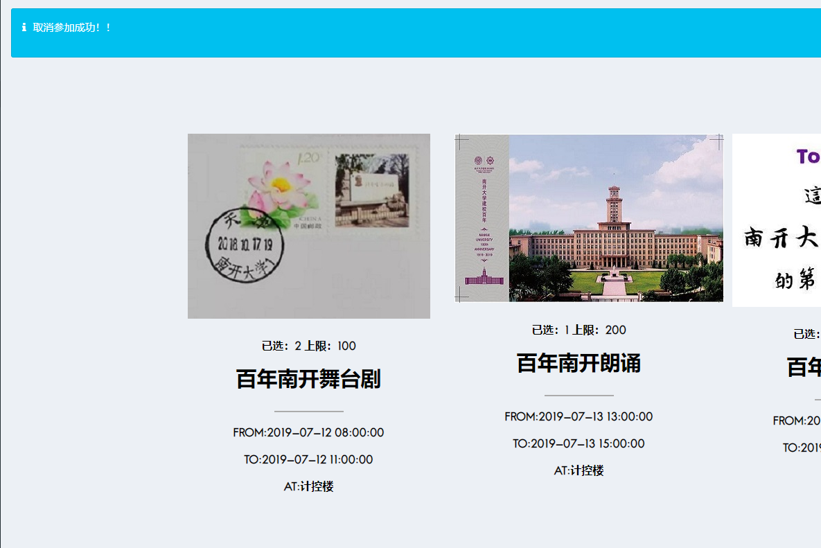
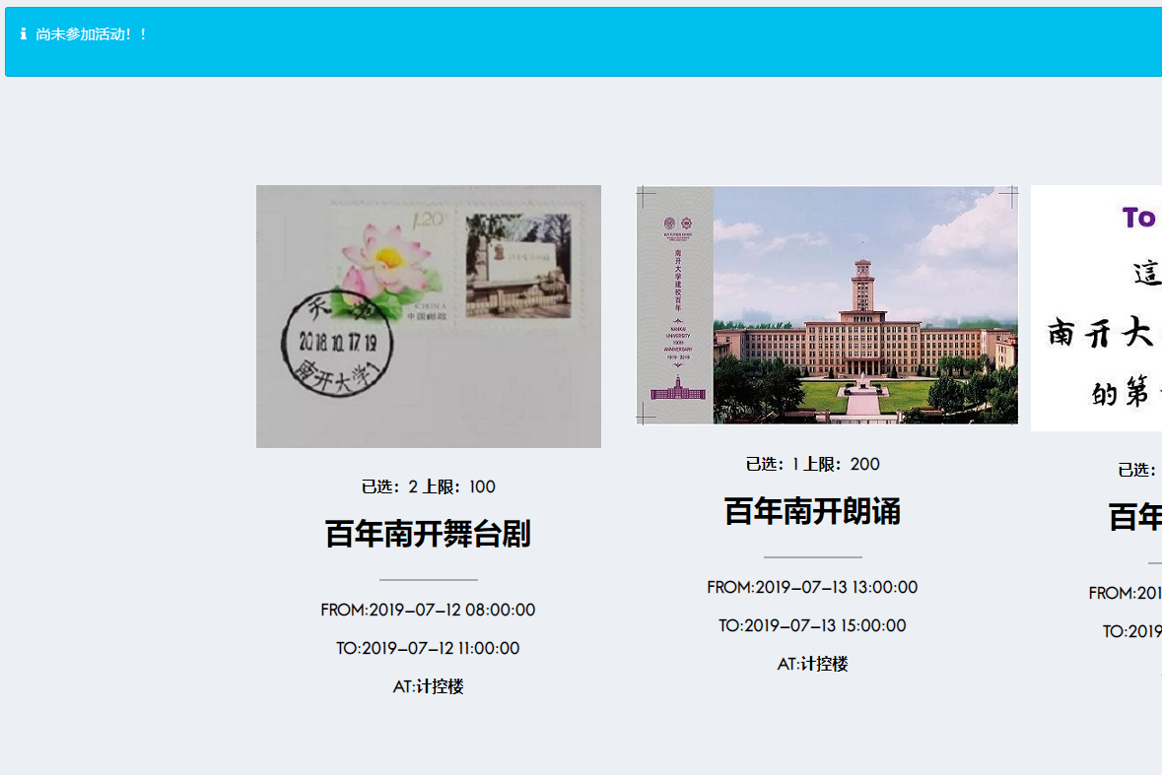
院系活动退出操作
@王新元
退出成功
Validate检验后符合要求
尚未参加活动
该用户并未参加活动

Slide 22
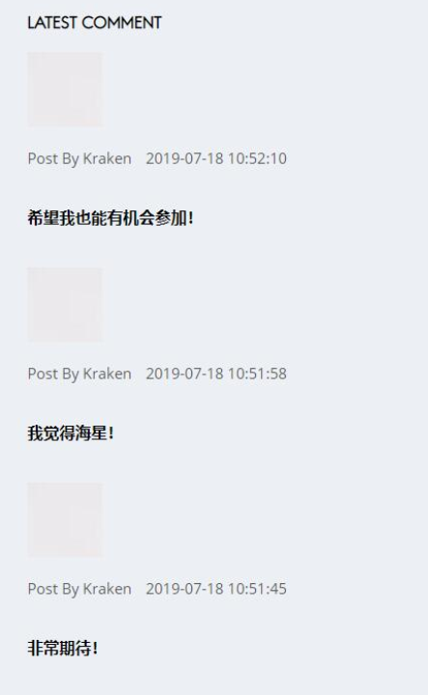
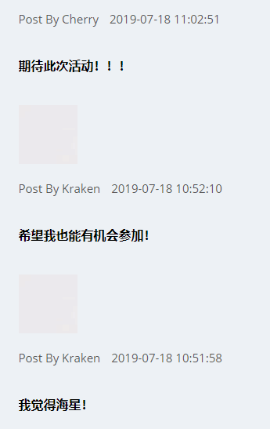
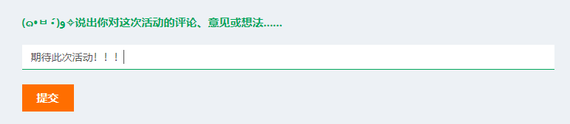
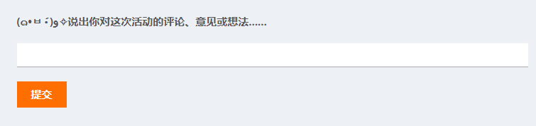
院系活动评论
Cevent——Comment @王新元
在文本框内输入并提交即可发表评论
同时可在页面右侧查看最新评论

Slide 23
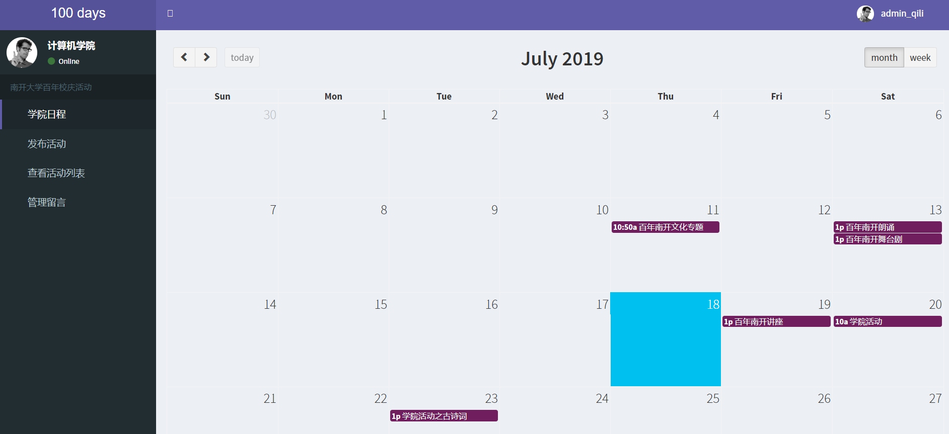
后台管理员与活动模块
实现前后台用户分离
Admin and Events @李泓萱
后台主要功能
学院日历展示
管理员登陆后展示学
院发布的所有活动的
日程安排
管理员通过填写活动
相关信息发布新活动
管理员可跳转到活动
列表页查看、修改、
删除活动

Slide 24
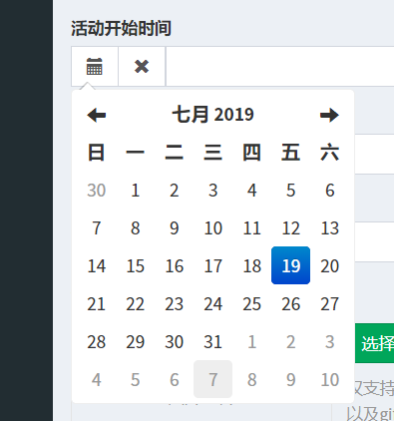
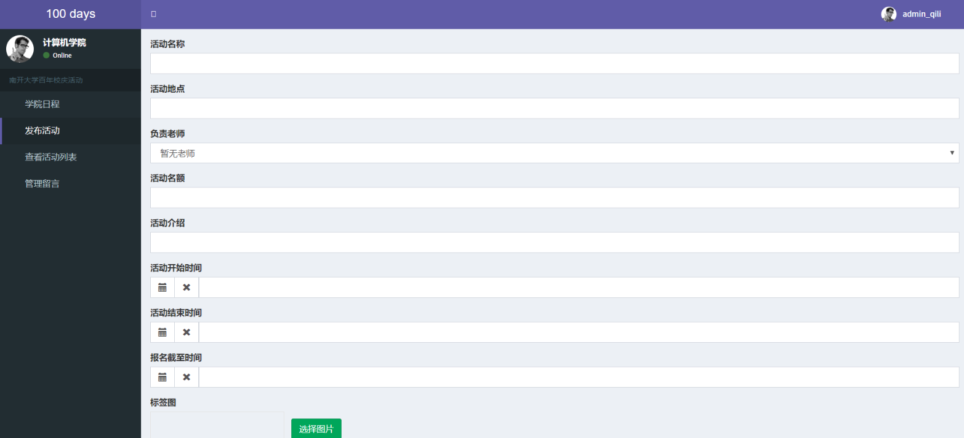
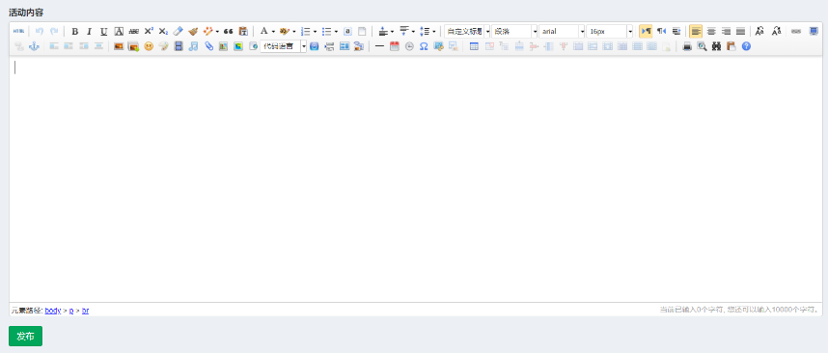
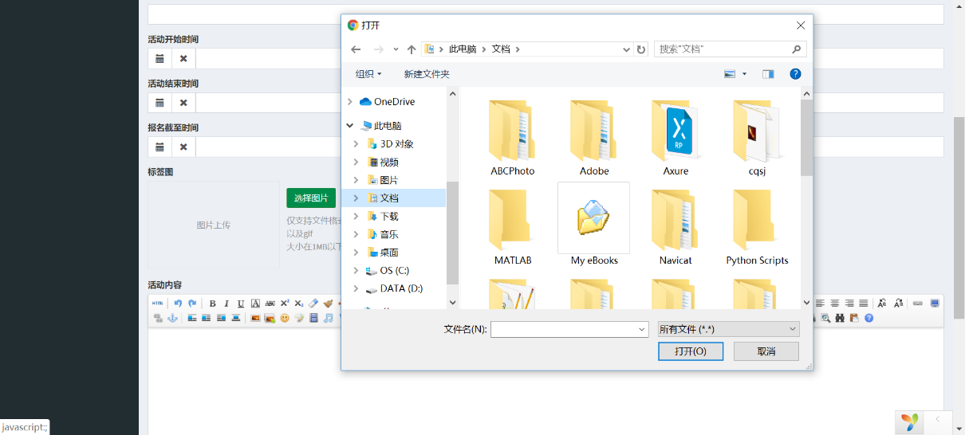
后台管理员与活动模块
Admin and Events @李泓萱
TimestampBehavior时间插件
活动发布模块及插件
Ueditor图片插件
https://github.com/Hughshine/nku-calendar/wiki/%E5%AE%9E%E7%8E%B0%E6%96%87%E6%A1%A3#%E5%8A%9F%E8%83%BD%E5%B1%95%E7%A4%BA-2
百度编辑器插件

Slide 25
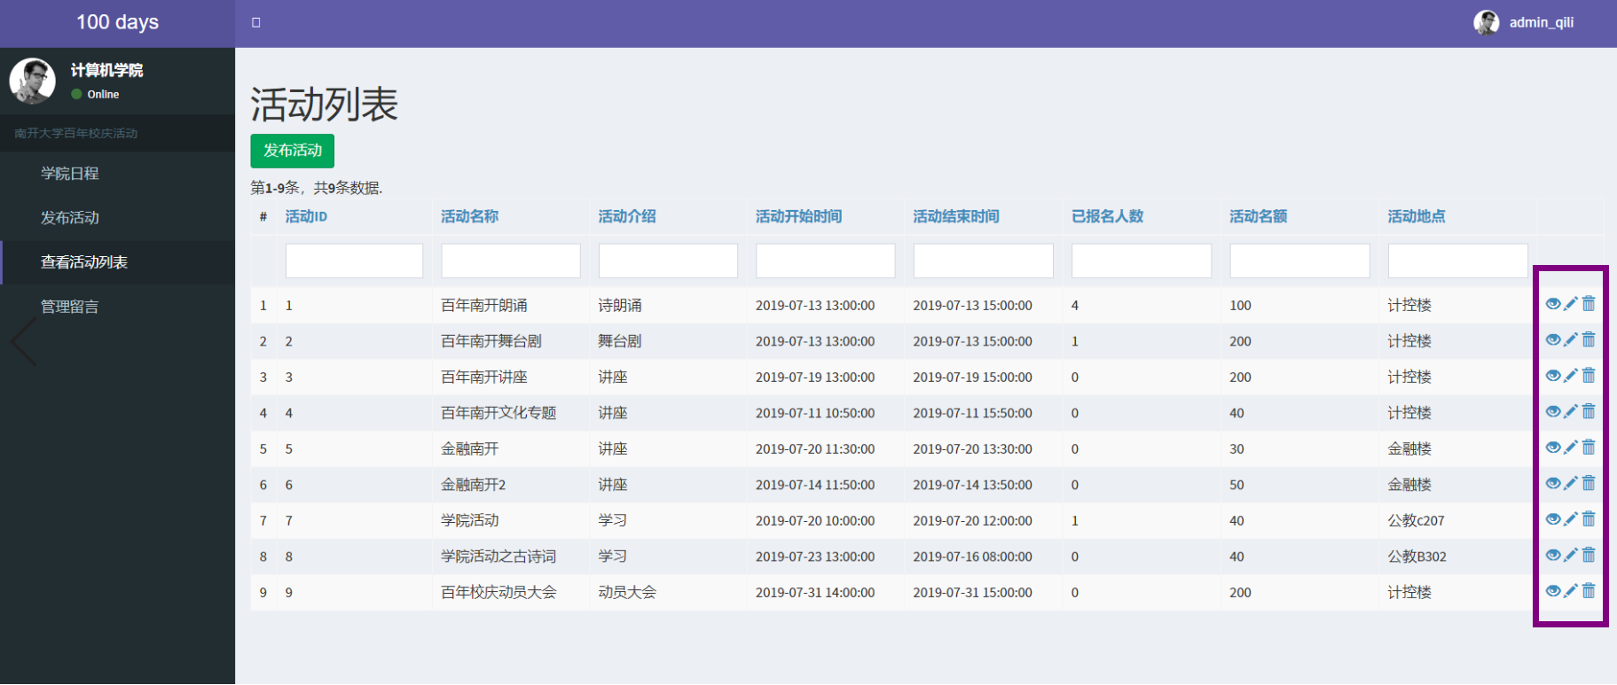
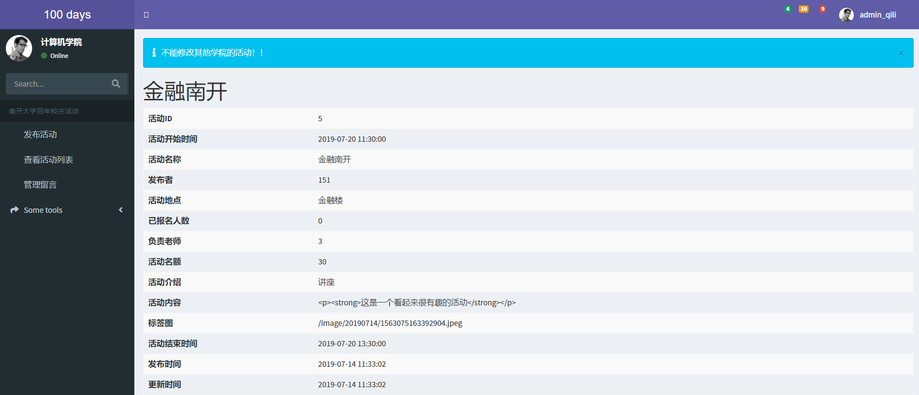
后台管理员与活动模块
Admin and Events @李泓萱
活动查看修改删除模块
在修改与删除活动时设置权限，即管理员只能管理本学院的活动
可查看其他学院的活动，当试图修改或删除其他学院活动时会弹出警告框
关键代码部分见实现文档（点击这里）

Slide 26
04
文档分工
Division of Work

Slide 27
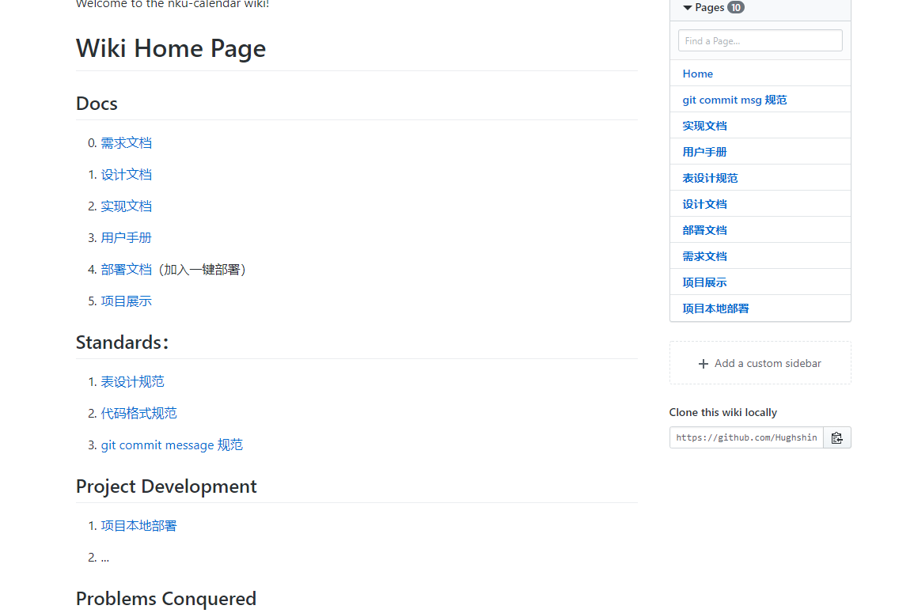
文档分工
Division of documents
Wiki传送门
1. 需求文档 @李煦阳
2. 设计文档：
流程图 @李瑞峰
模块图 @李煦阳
数据库 @李泓萱
3.实现文档 @哈啰沃德全体组员
4. 用户手册 @李泓萱 @王新元
5.一键部署文档 @李煦阳
6. 项目展示 @哈啰沃德全体组员
7. 文档总结和PPT汇总 @李瑞峰

Slide 28
需求文档
Product Requirement Document @李煦阳
产品背景
产品简介
南开大学百年校庆在即，学校将会举办大量活动供学生参与。为简化这一过程，并方便学生管理自己的日程，哈啰沃德技术小组开发了“百年南开·百天日常”管理系统。
系统主要用于学院发布活动，以及学生管理自己的日程。并附加南开新闻的展示、倒计时、以及校友留言功能。
模块划分
功能需求
主页、管理端、学生端、作业模块
目标用户：南开学生、校友，学院管理者
简化活动发布、参与过程，降低成本 用户友好型的的学生日程管理方式
收集流量、集合祝福南开留言系统，助力南开更好的宣传
https://github.com/Hughshine/nku-calendar/wiki/%E9%9C%80%E6%B1%82%E6%96%87%E6%A1%A3

Slide 29

部署文档
Deployment Document @李煦阳
一键部署脚本：
检测php，mysql，composer是否安装成功
初始化项目，根据sql文件创建数据库
2.从终端读取mysql用户账号密码，利用shell重定向更新项目本地数据库配置文件
4.使用composer进行依赖安装
应用环境搭建
apache php mysql
git composer
一般的项目部署
git clone 到web根目录
导入数据库文件
进行项目初始化php init
重写数据库配置
通过composer安装依赖
一键部署脚本
利用shell将项目部署的多步骤封装到一起，并增加运行环境检测，用户交互提示。
https://github.com/Hughshine/nku-calendar/wiki/%E9%83%A8%E7%BD%B2%E6%96%87%E6%A1%A3

Slide 30
T R A V E L
感谢 观看
@哈啰沃德小组

